Slide 1
03-5
These materials are by the Kongki Ka Project and are made available to you under the terms of the Creative Commons Attribution ShareAlike license 4.0.
You have permission to share and redistribute these materials in any format and to make reasonable revisions and adaptations of this translation, provided that:
You include the above licence and source information.
If you redistribute these materials or create derivatives, you must distribute your contributions under the same license as the original.
The Holy Bible, Berean Standard Bible, BSB is produced in cooperation with Bible Hub, Discovery Bible, OpenBible.com, and the Berean Bible Translation Committee. This text of God's Word has been dedicated to the public domain.
Tibetan text is from the The Holy Bible in Modern Literary Tibetan, New Tibetan Bible translation.
This translation is made available under the terms of the Creative Commons Attribution-NonCommercial-NoDerivatives 4.0 International license.

Slide 2
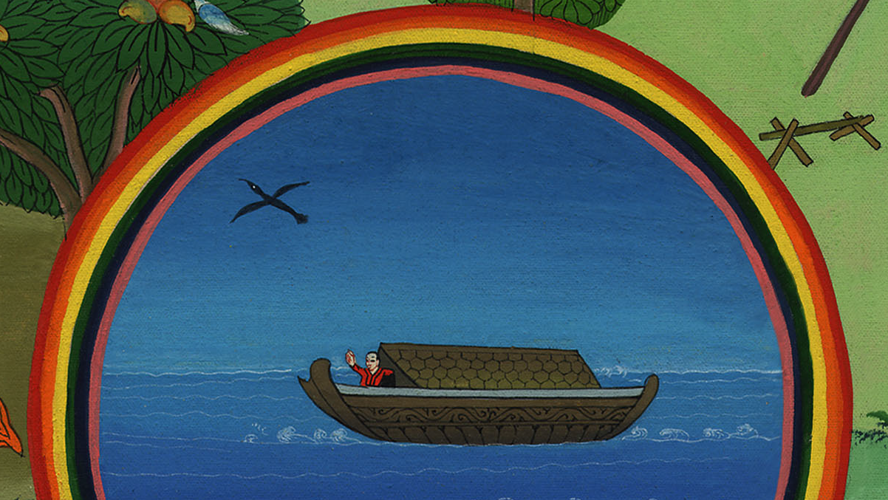
བཀོད་པ 7,8
ཆུ་ལོག་ཡོང་བ།

Slide 3
Flood waters cover the earth – Genesis 7:17-8:12
བཀོད་པ 7,8
ཆུ་ལོག་ཡོང་བ།

Slide 4
བཀོད་པ 7,8
ཆུ་ལོག་ཡོང་བ།
This work is licensed under a Creative Commons Attribution-ShareAlike 4.0 International License

Slide 5
11In the six hundredth year of Noah’s life, on the seventeenth day of the second month, all the fountains of the great deep burst forth, and the floodgates of the heavens were opened.
1དེ་ནས་ཡང་དཀོན་མཆོག་ཡ་ཝཱེས་ནོ་ཨ་ལ་འདི་སྐད༌དུ། ཁྱོད་དང་ཁྱོད་ཀྱི་ཁྱིམ་མི་ཐམས་ཅད་གྲུ་གཟིངས་ནང་དུ་སོང༌ཞིག རྒྱུ་མཚན་ནི་བདག་གིས་དུས་རབས་འདིར་ཁྱོད་ཁོ་ན་བདག་གི་དྲུང་དུ་མི་གཞུང་དྲང་ཞིག་ཡིན་པ་མཐོང་བའི་ཕྱིར༌རོ།།

Slide 6
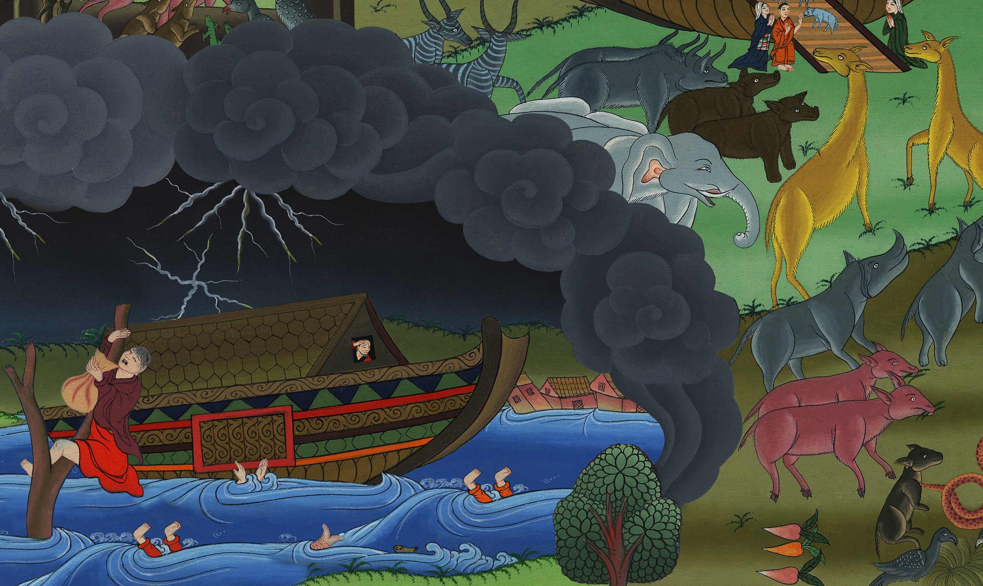

Slide 7
17For forty days the flood kept coming on the earth, and the waters rose and lifted the ark high above the earth.
17དེ་ཡང་ཉིན་བཞི་བཅུའི་རིང་ལ་ས་སྟེང་དུ་ཆུ་ལོག་བྱུང་སྟེ་ཆུ་རྒྱས་ནས་གྲུ་གཟིངས་ཀྱང་ཡར་བཏེགས༌སོ།།

Slide 8
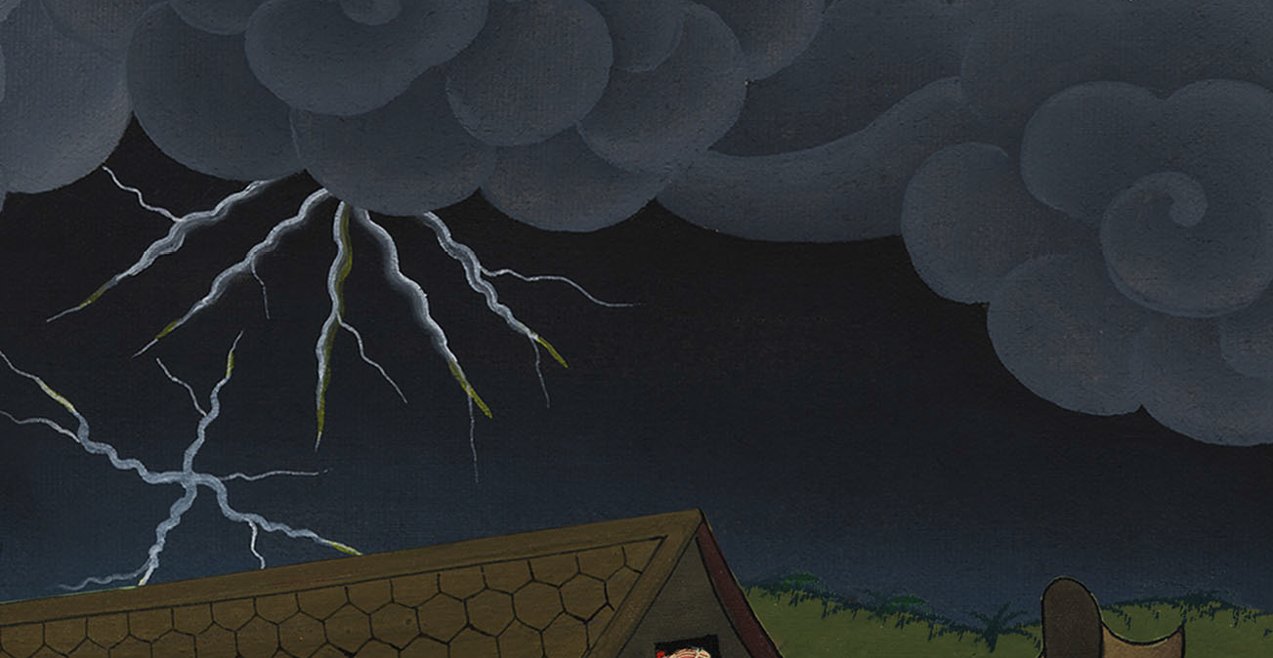
བཀོད་པ 7:17

Slide 9
18So the waters continued to surge and rise greatly on the earth, and the ark floated on the surface of the waters.
18ཆུ་ཤུགས་ཆེན་པོར་གྱུར་ཏེ་ས་སྟེང་དུ་ཆུ་ཆེན་པོ་རྒྱས་པས་གྲུ་གཟིངས་ནི་ཆུའི་ངོས་སུ་ཕར་གཡོ་ཚུར་གཡོ་བྱུང༌ངོ༌།།

Slide 10
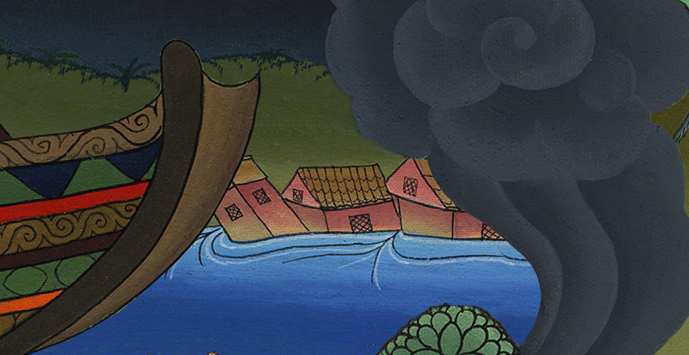
བཀོད་པ 7:18

Slide 11
19Finally, the waters completely inundated the earth, so that all the high mountains under all the heavens were covered.
19དེ་ནས་ས་སྟེང་དུ་ཆུ་ཆེར་རྒྱས་པས་གནམ་འོག་གི་རི་མཐོན་པོ་ཐམས་ཅད་བསྣུབས༌ཤིང༌།
Notes:
19The waters rose on the earth until all the high mountains under the entire sky were covered.

Slide 12
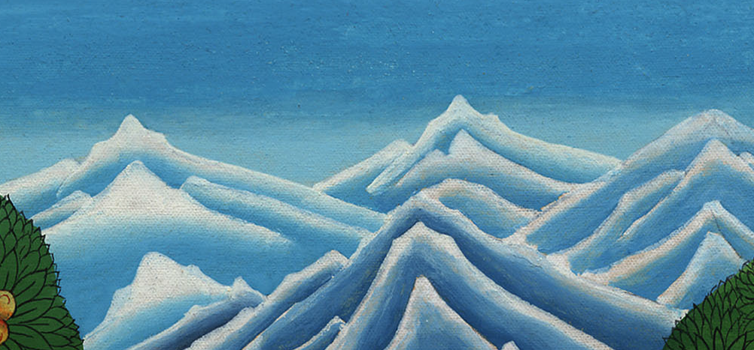

Slide 13
20The waters rose and covered the mountaintops to a depth of more than 20 feet.
20ཆུ་རྒྱས་པ་ནི་རི་བོ་ལས་ཁྲུ་བཅོ་ལྔས་མཐོ་བས་རི་ལུང་ཐམས་ཅད་བསྣུབས༌སོ།།

Slide 14
བཀོད་པ 7:20

Slide 15
21And every living thing that moved upon the earth perished—birds, livestock, animals, every creature that swarms upon the earth, and all mankind.
21ས་སྟེང་དུ་ཡོད་པའི་སྲོག་ལྡན༌ཏེ། འདབ་ཆགས༌དང༌། ཕྱུགས༌ཟོག རི༌དྭགས། ལྟོ་འགྲོ་དང་འབུ་སྲིན་དང་མིའི་རིགས་དང་བཅས་པ་ཐམས་ཅད་འཆི་བར་གྱུར༌ཏོ།།

Slide 16
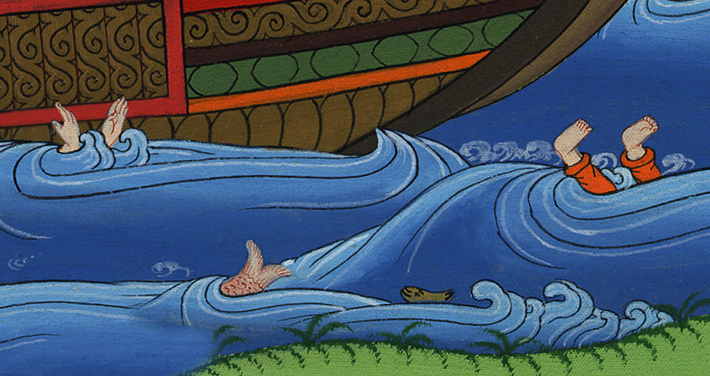
བཀོད་པ 7:21

Slide 17
22Of all that was on dry land, everything that had the breath of life in its nostrils died.
22དེ་ཡང་སྐམ་སའི་སྟེང་གི་དབུགས་དང་ལྡན་པའི་སྲོག་ལྡན་ཐམས་ཅད་འཆི་བར་གྱུར་པ༌དང༌།
Notes:
22Every breathing thing on dry land died.

Slide 18
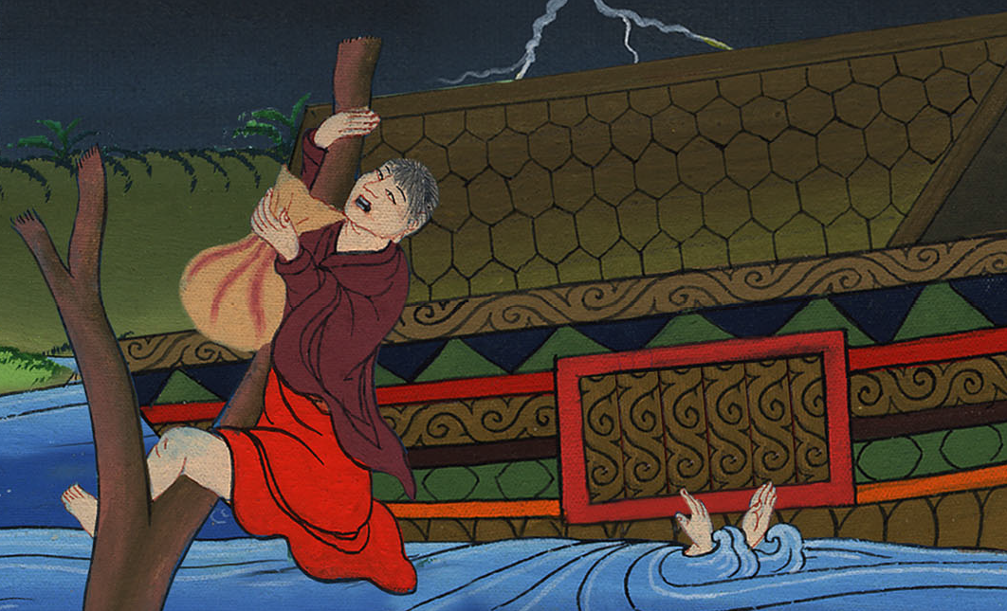
བཀོད་པ 7:22

Slide 19
23And every living thing on the face of the earth was destroyed—man and livestock, crawling creatures and birds of the air; they were blotted out from the earth, and only Noah and those with him in the ark remained.
23གྲུ་གཟིངས་ཀྱི་ནང་དུ་ནོ་ཨ་དང་མཉམ་དུ་ཡོད་པ་དག་ལས༌གཞན། ས་སྟེང་གི་སྲོག་དང་ལྡན་པ༌སྟེ། མིའི་རིགས༌དང༌། དུད་འགྲོ་དང་ལྟོ་འགྲོ་འབུ༌སྲིན། ནམ་མཁའི་བྱ་དང་བཅས་པ་ཐམས་ཅད་ས་སྟེང་ནས་མེད་པར་གྱུར༌ཏོ།།

Slide 20
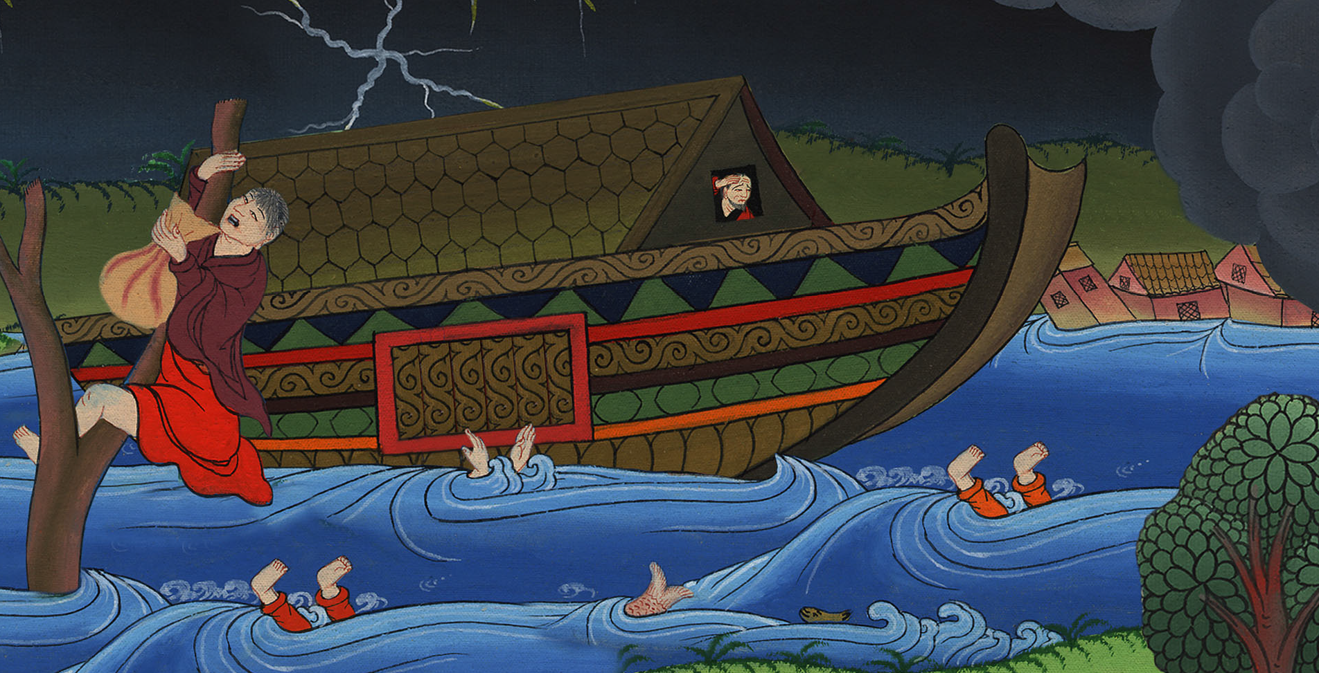
བཀོད་པ 7:23

Slide 21
24And the waters prevailed upon the earth for 150 days.
24དེ་ལྟར་ས་སྟེང་དུ་ཆུ་ལོག་ཆེན་པོ་རྒྱས་ཏེ་བསྡོམས་པས་ཉིན་བརྒྱ་དང་ལྔ་བཅུ་སོང་ངོ་། །
Notes:
24The waters flooded the earth for 150 days

Slide 22
བཀོད་པ 7:24

Slide 23
8:1But God remembered Noah and all the animals and livestock that were with him in the ark. And God sent a wind over the earth, and the waters began to subside.
1དེ་ཡང་དཀོན་མཆོག་གིས་ནོ་ཨ་དང་ཁོའི་གྲུ་གཟིངས་ནང་གི་སྲོག་ལྡན་ཐམས་ཅད་ཐུགས་ལ་དགོངས༌ཏེ། ས་རུ་རླུང་གཡུག་ཏུ་བཅུག་པས་ཆུ་རིམ་གྱིས་བྲི་བར༌གྱུར།
Notes:
1But God showed concern for Noah. He also showed concern for all the wild animals and livestock that were with Noah in the ark. So God sent a wind to sweep over the earth. And the waters began to go down.

Slide 24
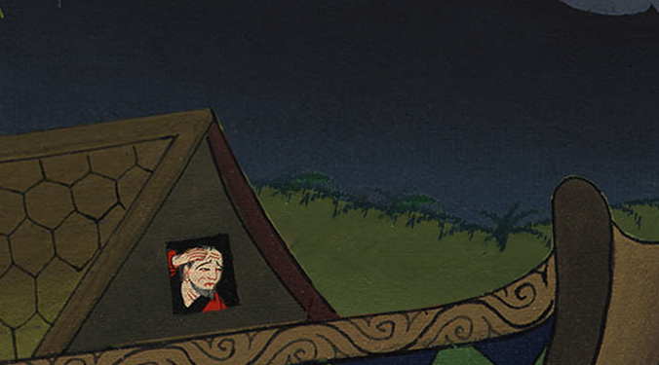
བཀོད་པ 8:1

Slide 25
2The springs of the deep and the floodgates of the heavens were closed, and the rain from the sky was restrained.
2དེ་ནས་རྒྱ་མཚོའི་གཏིང་འོག་གི་ཆུ་མིག་དང་ནམ་མཁའི་དཀར་ཁུང་བཅད་དེ་ཆར་བའང་འབབ་མཚམས་བཞག༌གོ །

Slide 26
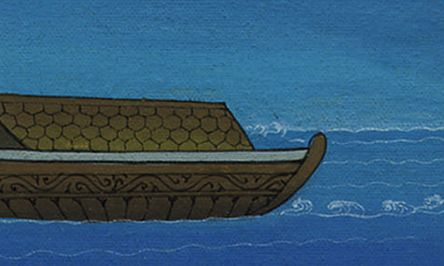
བཀོད་པ 8:2

Slide 27
3The waters receded steadily from the earth, and after 150 days the waters had gone down.
3ས་གཞིའི་སྟེང་དུ་ཆུ་ལོག་བྱུང་བ་ནས་ཉིན་བརྒྱ་དང་ལྔ་བཅུ་འགོར་རྗེས་ཆུ་རིམ་གྱིས༌བྲིའོ།།

Slide 28
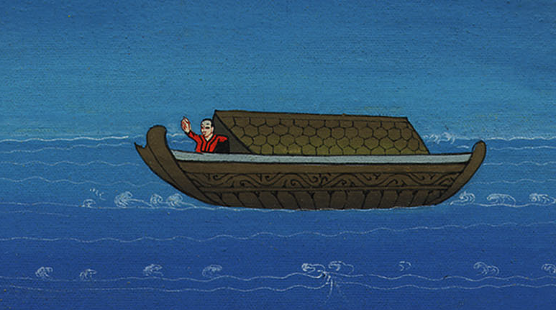
བཀོད་པ 8:3

Slide 29
4On the seventeenth day of the seventh month, the ark came to rest on the mountains of Ararat.
4ཟླ་བདུན་པའི་ཚེས་བཅུ་བདུན་ཉིན༌ལ། གྲུ་གཟིངས་དེ་རི་རྒྱུད་ཨ་ར་རད་ཅེས་པ་དེའི་སྟེང་དུ་བསྡད་པ༌རེད།

Slide 30
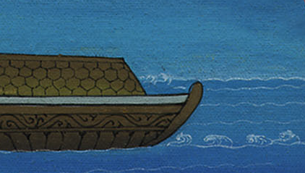
བཀོད་པ 8:4

Slide 31
5And the waters continued to recede until the tenth month, and on the first day of the tenth month the tops of the mountains became visible.
5ཡང་ཆུ་རིམ་གྱིས་བྲི་ཞིང་ཟླ་བཅུ་པའི་ཚེས་གཅིག་ཉིན༌ལ། རི་རྩེ་གཞན་དག་ཀྱང་ཕྱིར་མངོན་པར་གྱུར༌ཏོ།།

Slide 32
བཀོད་པ 8:5

Slide 33
6After forty days Noah opened the window he had made in the ark 7and sent out a raven. It kept flying back and forth until the waters had dried up from the earth.
6དེ་ནས་ཉིན་བཞི་བཅུ་འགོར་བ༌ན། ནོ་ཨས་དེ་སྔར་བཟོས་པའི་གྲུ་གཟིངས་ཀྱི་སྒེའུ་ཁུང་ཕྱེས་ཏེ། 7བྱ་ཕོ་རོག་ཅིག་ཕྱིར་བཏང་བ༌དང༌། ས་སྟེང་གི་ཆུ་བྲི་བའི་བར་དུ་ཕོ་རོག་ཕར་ཚུར་འཕུར་བསྐྱོད་བྱས་པ༌རེད།

Slide 34
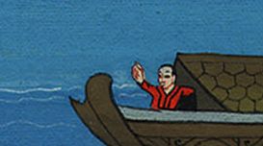
བཀོད་པ 8:6,7

Slide 35
8Then Noah sent out a dove to see if the waters had receded from the surface of the ground.
8ཡང་ཁོས་ཕུག་རོན་ཅིག་ཕྱིར་བཏང་ནས་ཆུ་ས་སྟེང་ནས་བྲི་མིན་ལ་བལྟས༌ཀྱང༌།

Slide 36
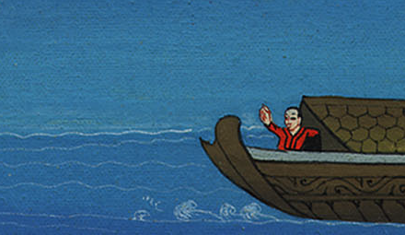
བཀོད་པ 8:8

Slide 37
9But the dove found no place to rest her foot, and she returned to him in the ark, because the waters were still covering the surface of all the earth. So he reached out his hand and brought her back inside the ark.
9ས་གཞི་ཡོངས་ལ་ད་དུང་ཆུས་བཀང་ཡོད་པས་ཕུག་རོན་ས་ལ་འབབ་ས་མེད་པར་ཕྱིར་གྲུ་གཟིངས་ཀྱི་ཕྱོགས་སུ་ནོ་ཨའི་རྩར་འཕུར་འོངས་པ༌དང༌། ཁོས་ལག་པ་བརྐྱངས་ནས་ཕུག་རོན་གྲུ་གཟིངས་ཀྱི་ནང་དུ་བླངས༌སོ།།

Slide 38
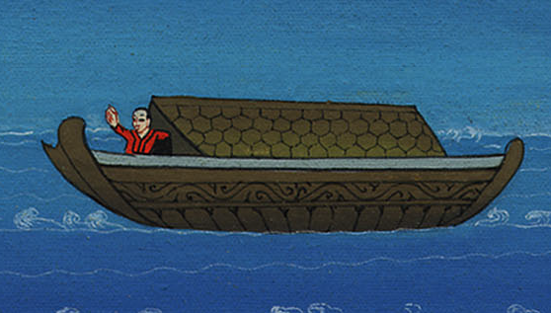
བཀོད་པ 8:9
Notes:
9

Slide 39
10Noah waited seven more days and again sent out the dove from the ark.
10ཡང་ཉིན་བདུན་ལ་བསྒུགས༌རྗེས། ནོ་ཨས་སླར་ཡང་ཕུག་རོན་དེ་གྲུ་ལས་བཏང་བ༌ལ།

Slide 40
བཀོད་པ 8:10

Slide 41
11And behold, the dove returned to him in the evening with a freshly plucked olive leaf in her beak. So Noah knew that the waters had receded from the earth.
11ས་རུབ་རྗེས་ཕུག་རོན་གྱི་མཆུ་ཏོར་སྐྱུ་རུ་རའི་ལོ་མ་གསར་པ་ཞིག་བཟུང་ནས་ཕྱིར་ཡོང༌བས། ནོ་ཨས་ས་སྟེང་གི་ཆུ་བྲི་སོང་བ་ཤེས༌སོ།།
Notes:
11In the evening the dove returned to him. There in its beak was a freshly picked olive leaf! So Noah knew that the water on the earth had gone down.

Slide 42
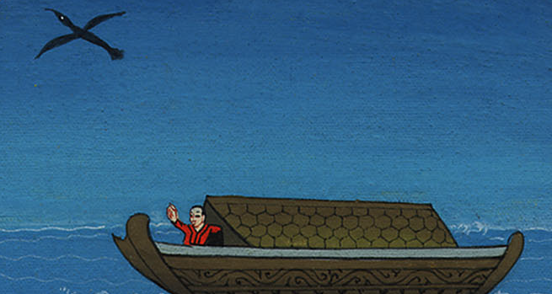
བཀོད་པ 8:11

Slide 43
12And Noah waited seven more days and sent out the dove again, but this time she did not return to him.
12ཡང་ཉིན་བདུན་ལ་བསྒུགས༌རྗེས། ནོ་ཨས་ཕུག་རོན་དེ་གྲུ་ལས་བཏང་བ་ལ་ཕུག་རོན་ཕྱིར་མ་ལོག༌གོ །

Slide 44
བཀོད་པ 8:12

